Slide 1
ГБОУ ЛО «Сланцевская школа- интернат»
Край в котором я живу
Проект духовно-нравственного
воспитания
Руководитель проекта
Бикмухаметова Е.С. воспитатель
Участники проекта:
Обучающиеся 3 класса
2020-2021 уч.год.

Slide 2
Цель: Формирование уважительного отношения к месту проживания, расширить знания обучающихся о самом себе, дополнить знания об истории и культуре родного края, углубить знания учащихся о природе.
Задачи:
воспитание у младших школьников любви к своей малой Родине
развитие познавательных интересов, интеллектуальных и творческих способностей младших школьников
воспитывать у детей гражданско-патриотические чувства любви к малой родине, уважительное отношение к историко-культурному наследию родного края

Slide 3
Этапы проекта | 1 этап – подготовительный: -Проанализировать знания детей и родителей по теме проекта. -Сформулировать проблему, определить цель и задачи. -Выработать план деятельности по достижению цели. -Подбор литературы, наглядного, дидактического материала. -Развивать потребность у детей и родителей к совместному получению знаний. | 2 этап– основной - реализация проекта: -Проанализировать знания детей и родителей по теме проекта. -Вовлечение обучающихся и родителей в процесс активного получения знаний о родном крае; -Развитие познавательной активности, любознательности в процессе исследовательской деятельности. | 3 этап – заключительный -подведение итогов: -Фото отчет. -Презентация проекта « Край в котором я живу»
Формы и методы работы | - Изучение истории и культуры родного края. - Классные часы. -Мероприятия, посвящённые важным историческим датам; деловые игры и круглые столы; классные часы, беседы, диспуты, викторины - Праздники и утренники - Участие в конкурсах - Экскурсии в музей - Сочинения и диспуты - Уроки гражданственности - Презентации -Экскурсии, походы
Ожидаемые личностные результаты | Повышение уровня воспитанности -Стремление к духовному обогащению и развитию -Сохранение и развитие чувства гордости за историю родного края -Формирование позиций гражданина-патриота России -Стремление к защите Отечества - Чувство патриотизма, гуманизма и толерантности -Гуманистическое отношение к окружающему миру -Оформление школьных газет, информационных бюллетеней патриотической направленности -Уважение к родителям -Участие в ежегодных школьных проектах

Slide 4
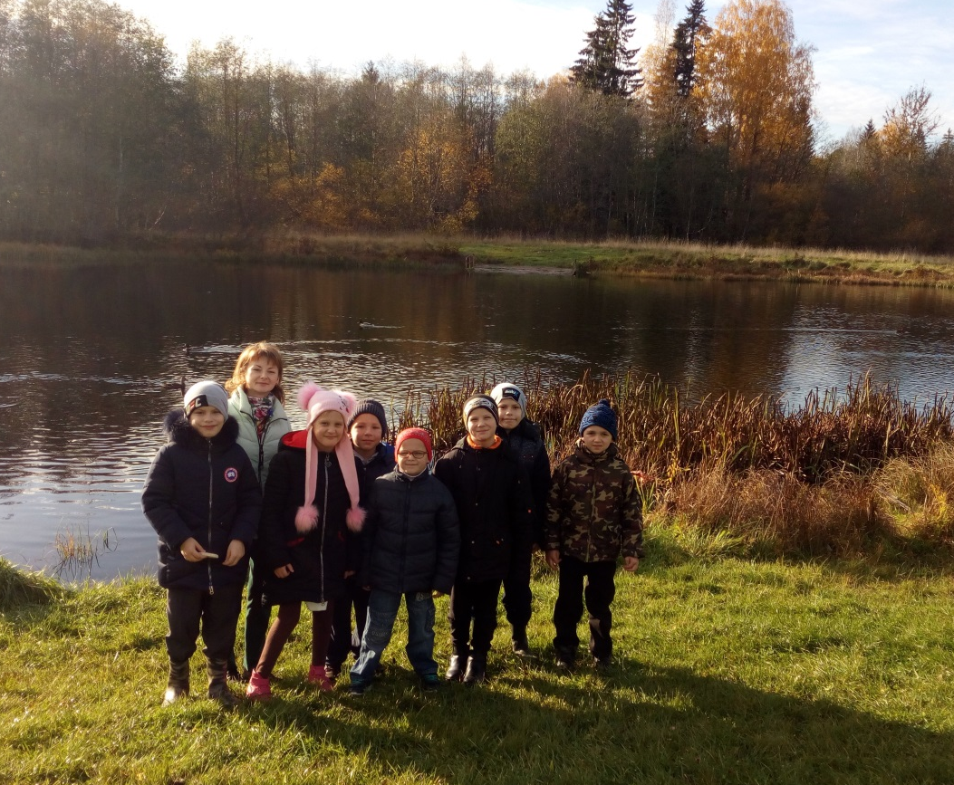
Люблю тебя , мой край родной,
Люблю тебя до глубины души.
Ведь ты один у нас такой,
Находишься в глуши.
Мне все здесь близко, все родное,
И здесь мой дом, мои друзья.
Здесь все для сердца дорогое.
Всё, без чего прожить нельзя.

Slide 5
Плюсса-река
Правый приток Нарвы и впадает в Нарвское водохранилище.
Длина реки- 281 км.
По берегам реки имеется множество древних археологических памятников, а также несколько православных храмов и часовен.
Прогулка в парке вдоль
реки Плюсса.

Slide 6
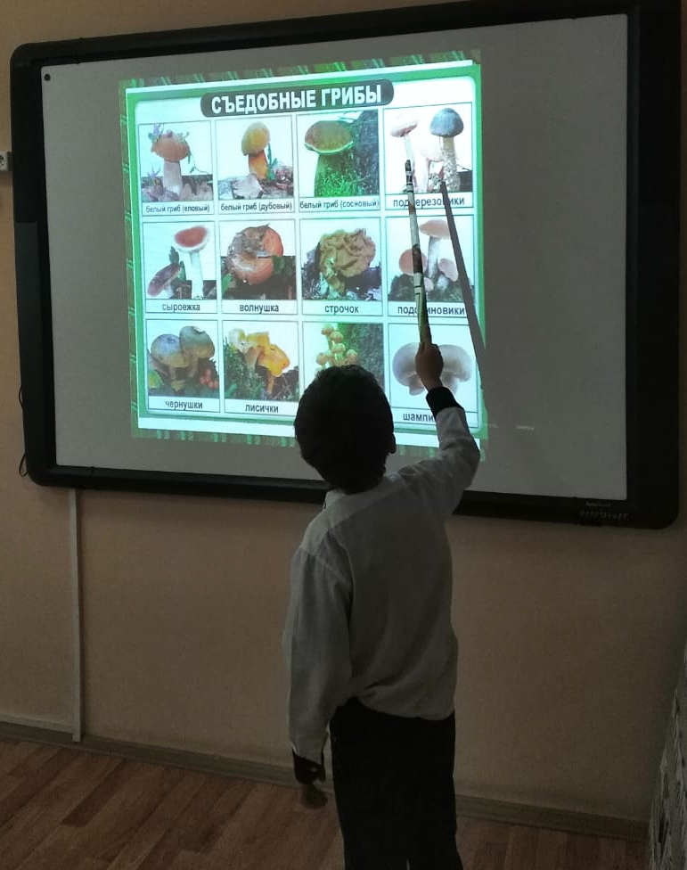
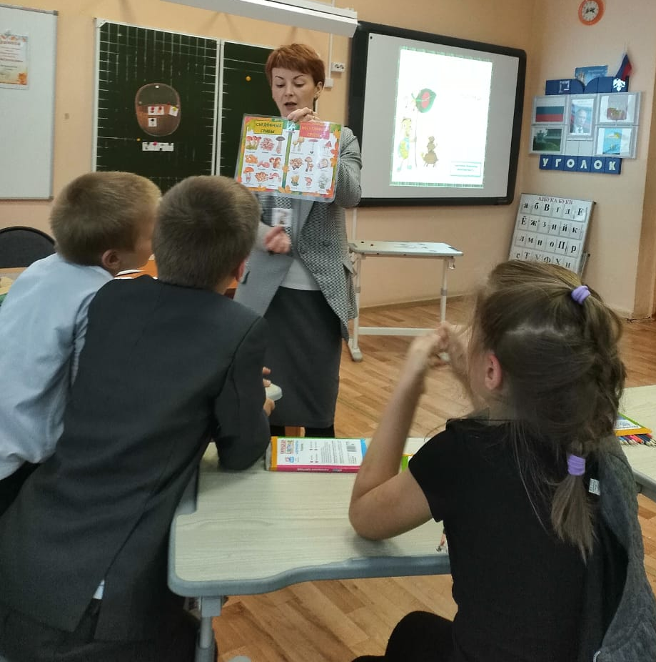
Чем богата матушка природа
.
Внеклассное занятие
«Грибы-грибочки»

Slide 7
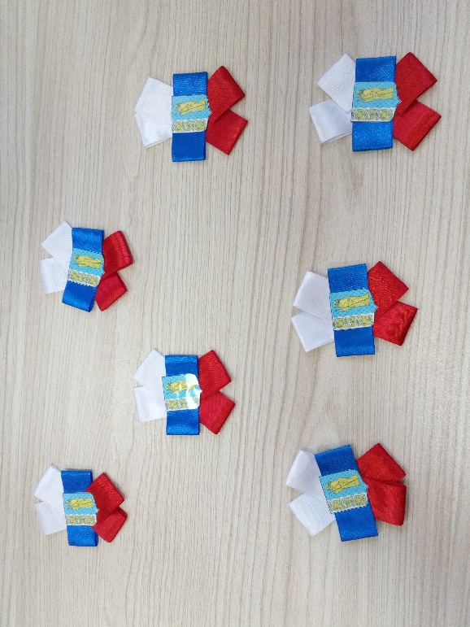
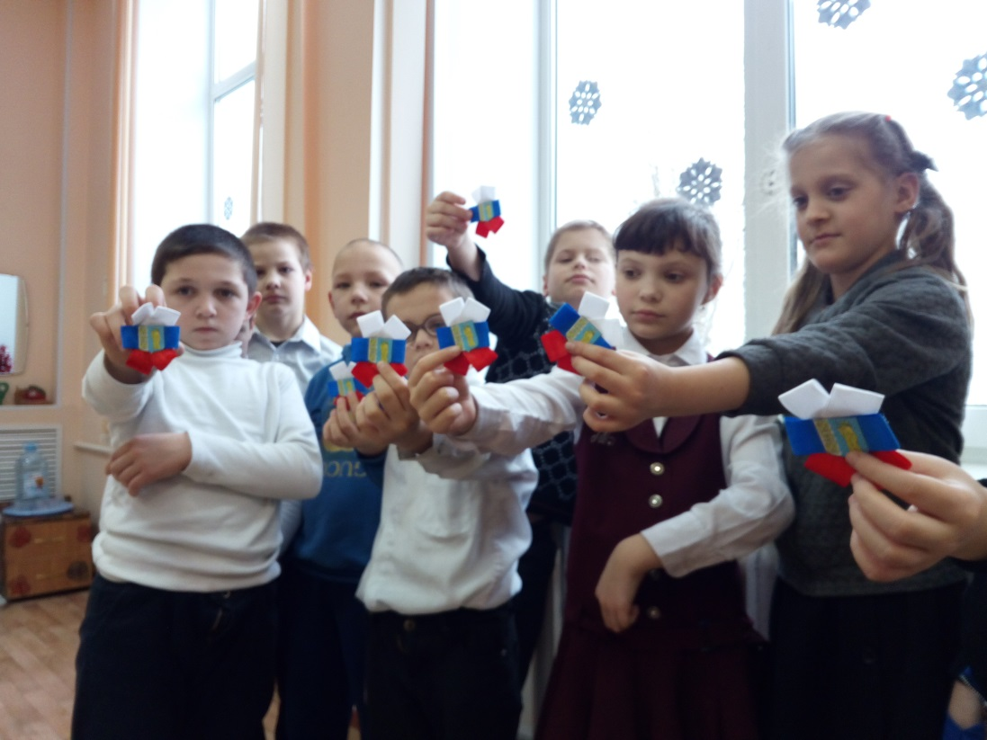
Мастер класс ко дню Конституции России
«Значок подарю тебе»
.

Slide 8
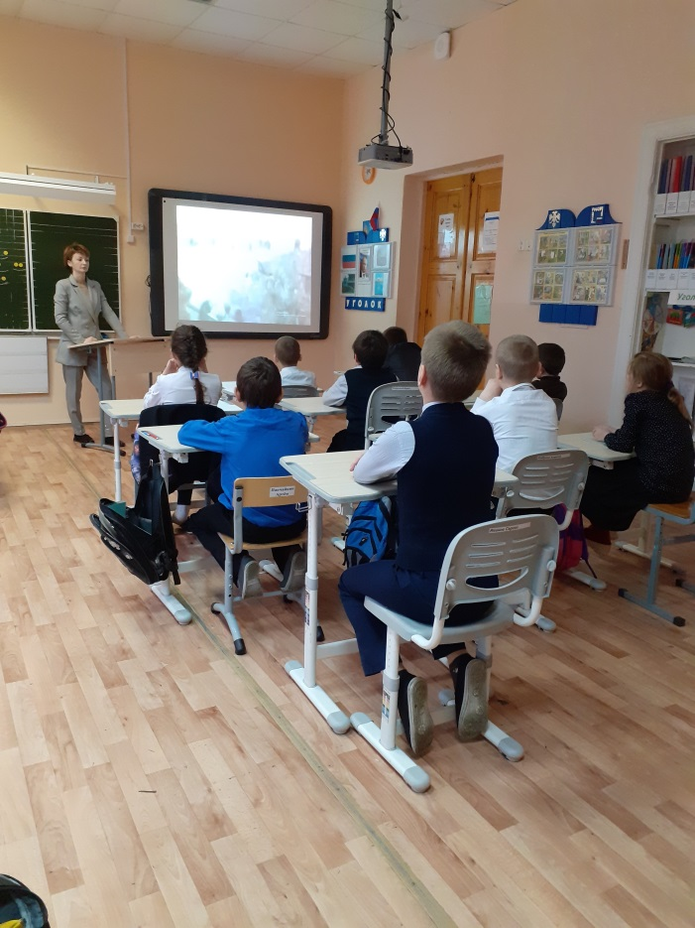
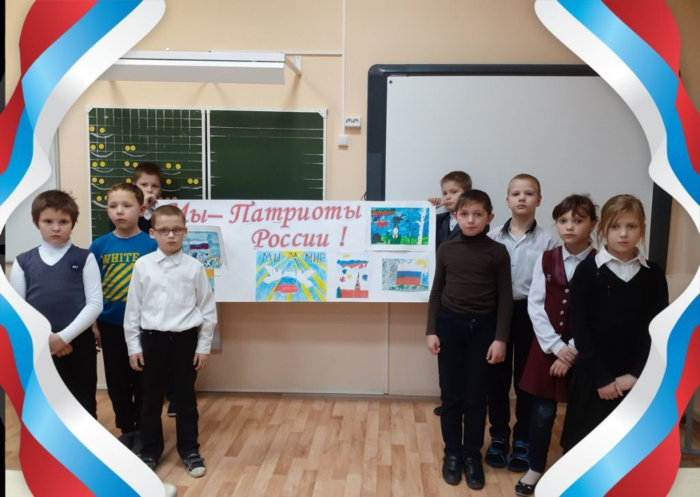
Неделя патриотического воспитания
.

Slide 9
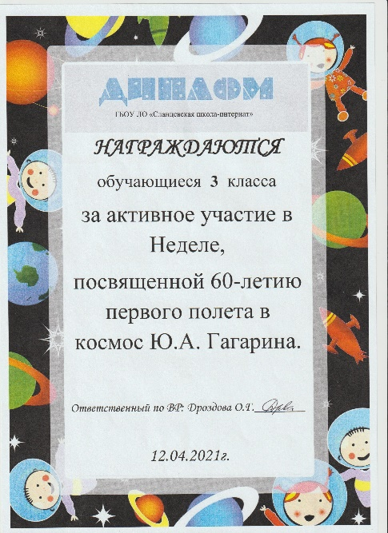
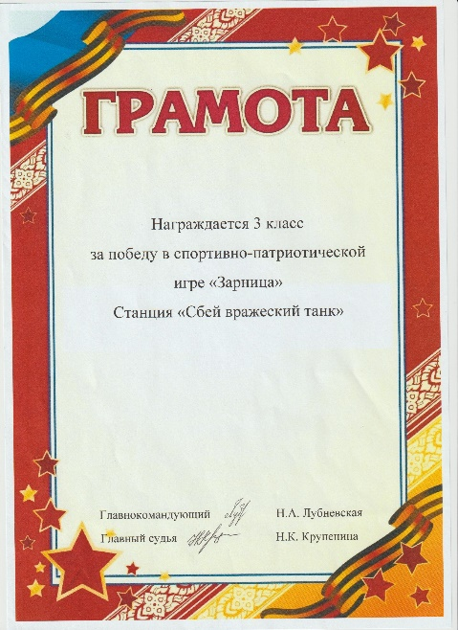
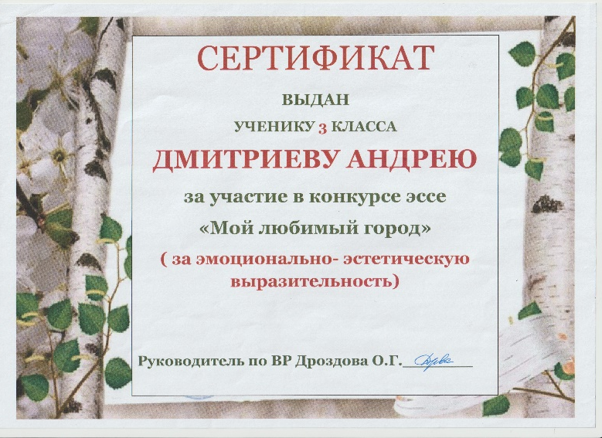
Наши маленькие победы
.

Slide 10
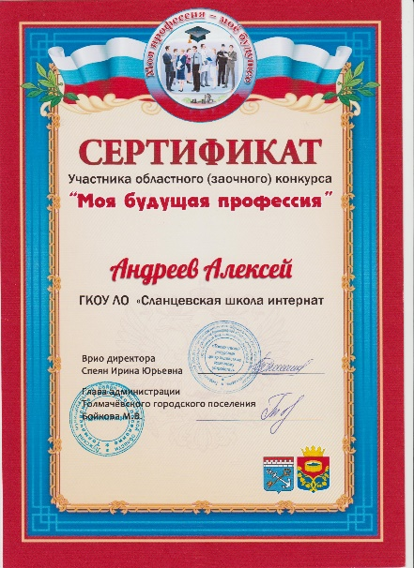
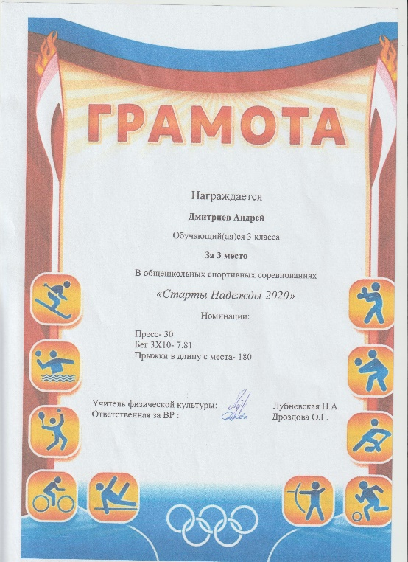
Продолжаем побеждать
.

Slide 11
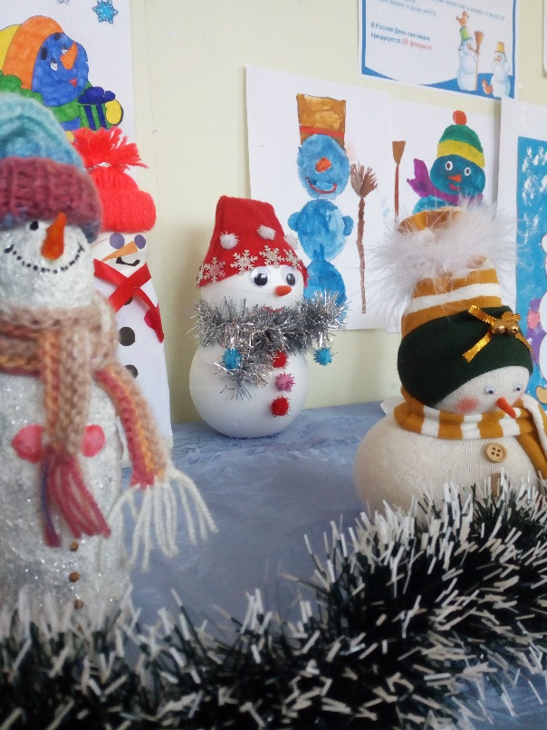
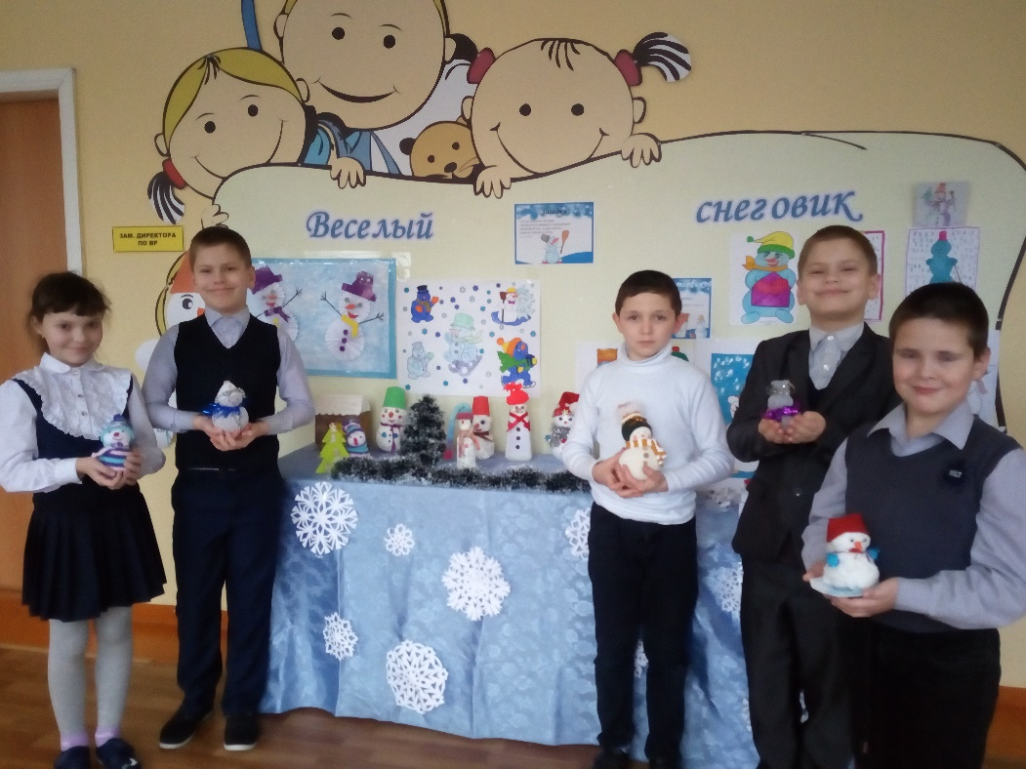
Новый год к нам мчится
.

Slide 12
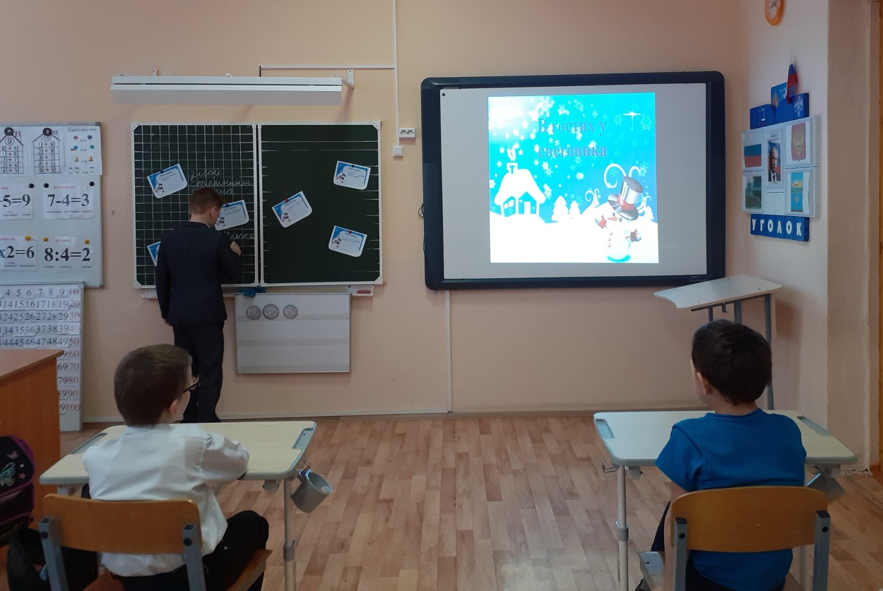
«Зимушка-зима в гостях у Снеговика»
Викторина.
А давайте узнаем, когда же появился Снеговик.
.
Обучающиеся класса с большим интересов разгадывали, слушали про то, когда возник Снеговик.

Slide 13
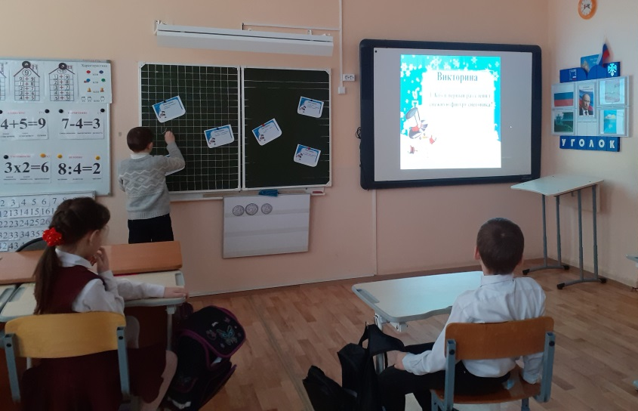
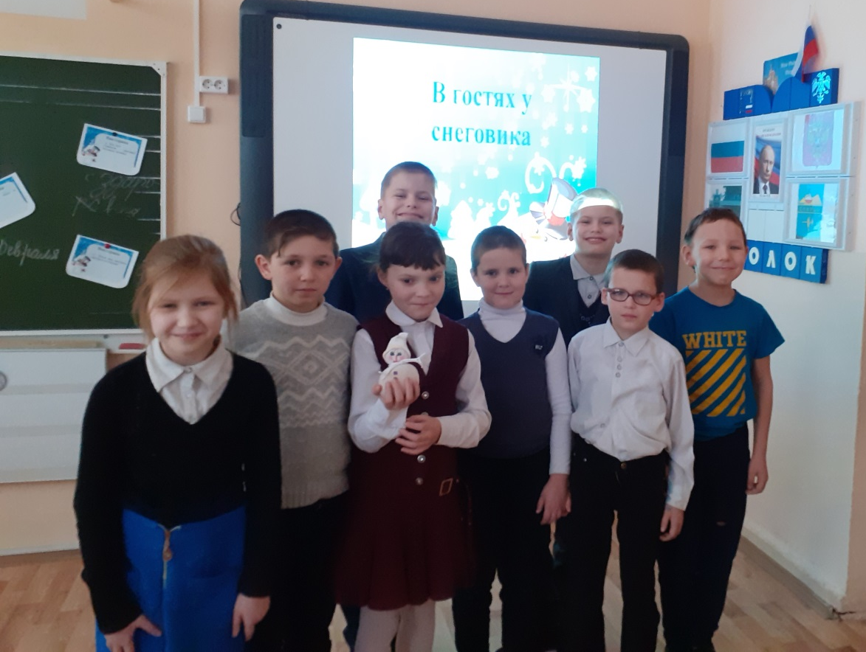
«Зимушка-зима в гостях у Снеговика»
.
Завершая викторину, провели мастер-класс по созданию Снеговика из носка с крупой.

Slide 14
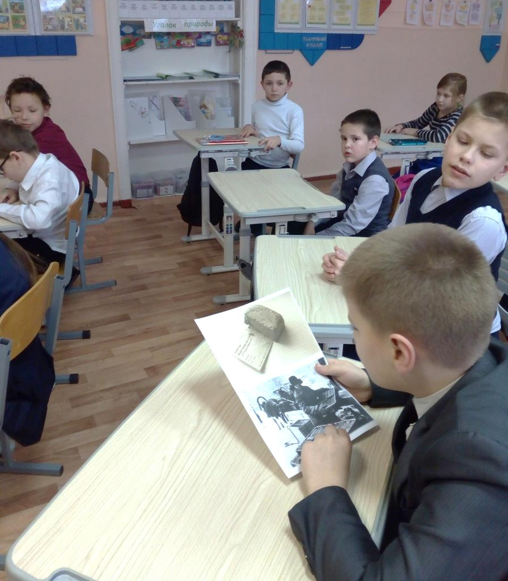
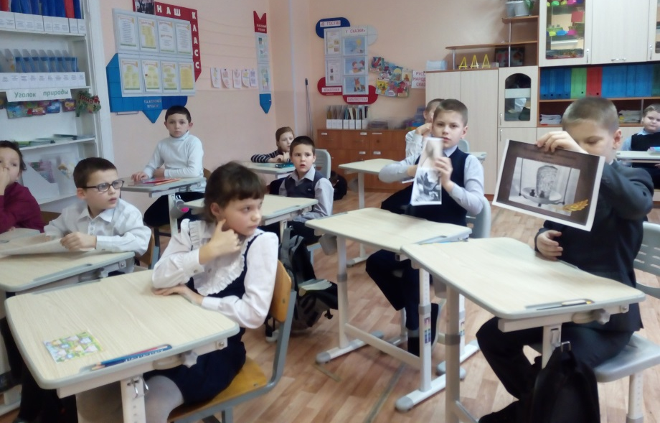
«День снятия блокады Ленинграда»
.
В день снятия блокады Ленинграда.
Прошло внеклассное занятие.
Где ребята узнали, как было трудно в те самые дни, как доставалось мало хлеба и не было еды.

Slide 15
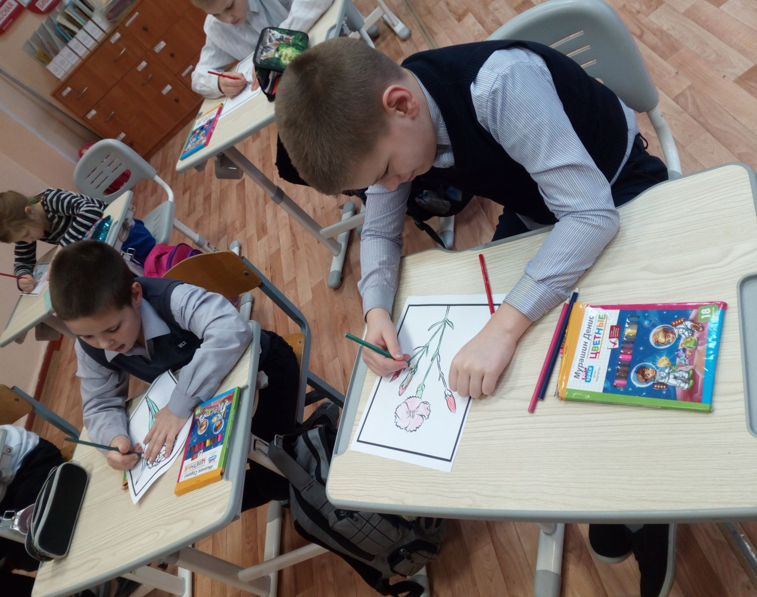
«День снятия блокады Ленинграда»
.
Ребята раскрашивают гвоздички.

Slide 16
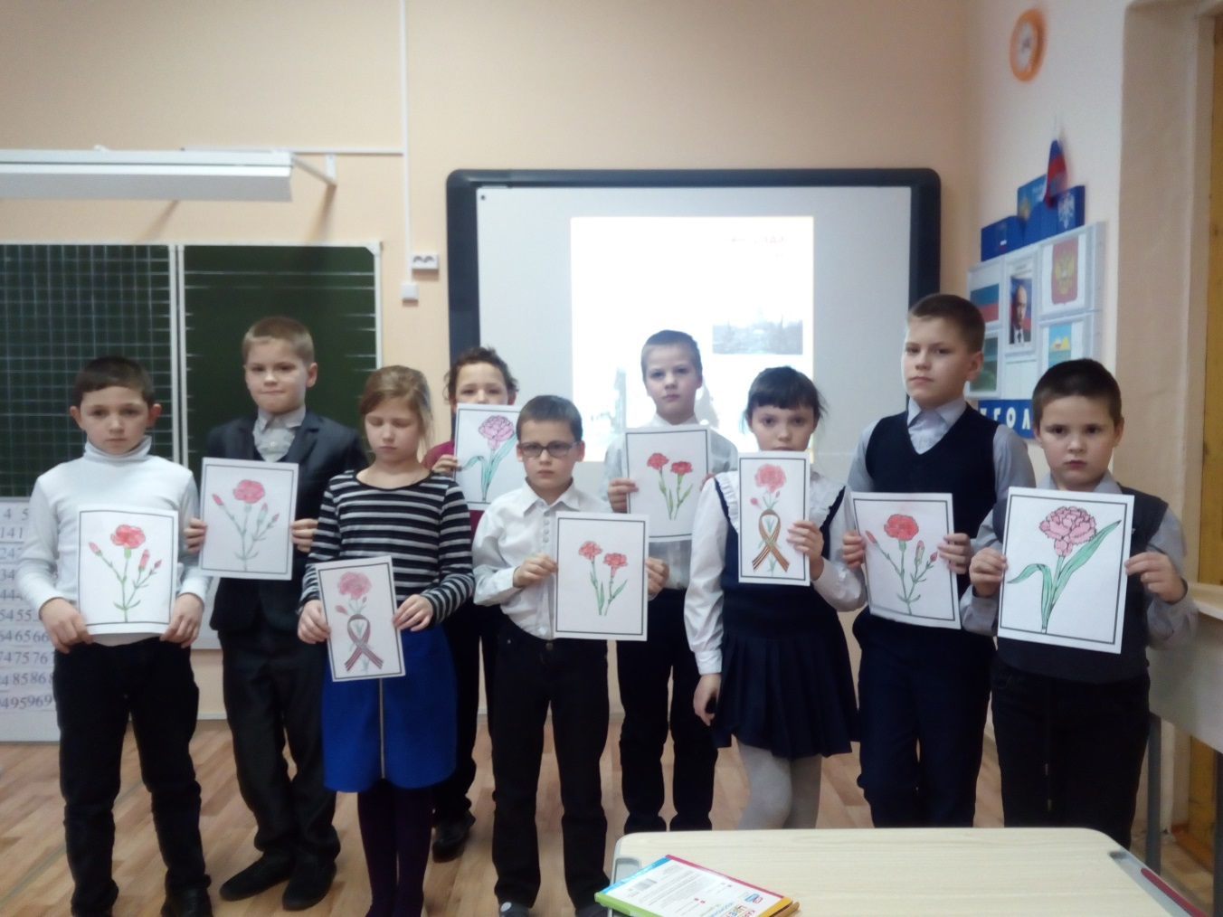
«День снятия блокады Ленинграда»
.
В заключение мероприятия минутой молчания дети почтили память погибших и нарисовали цветы.

Slide 17
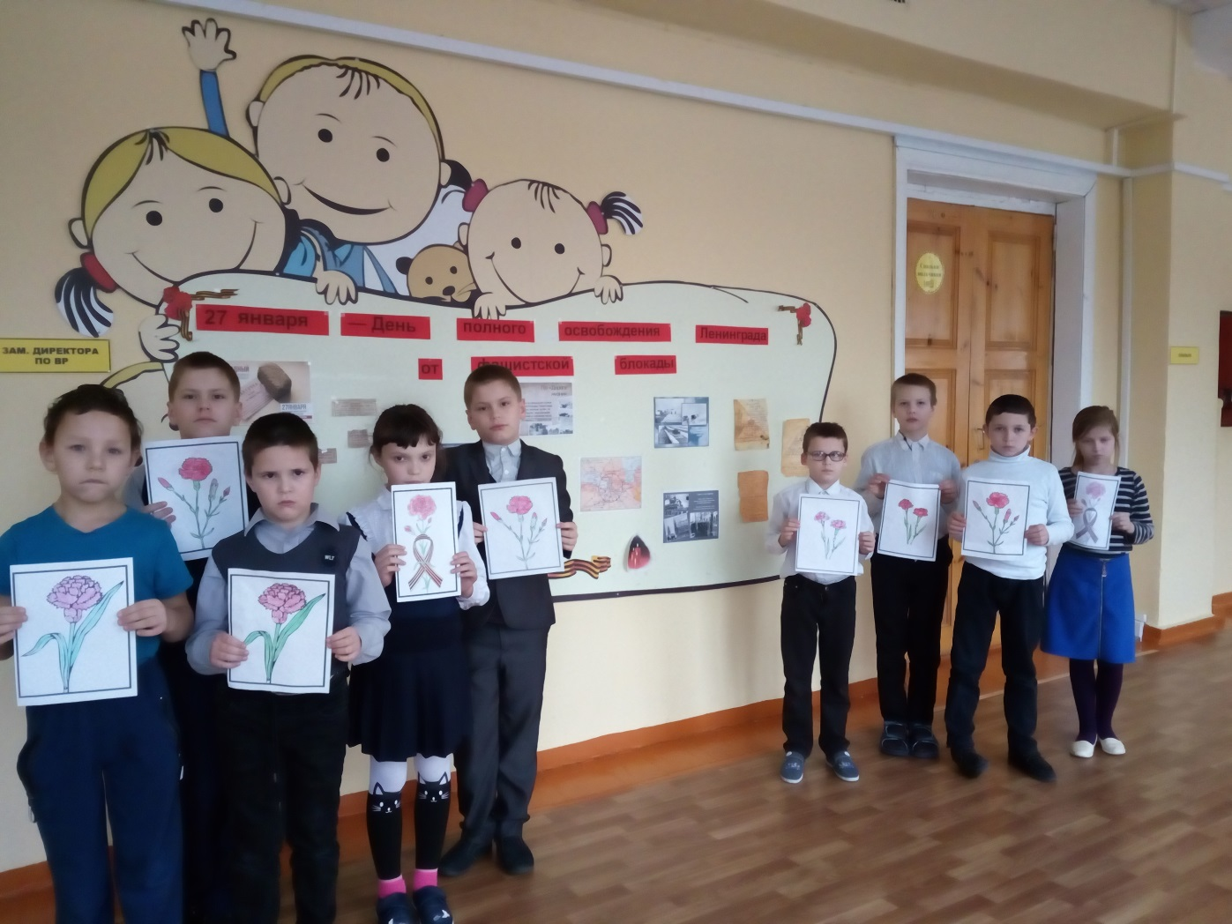
«День снятия блокады Ленинграда»
.

Slide 18
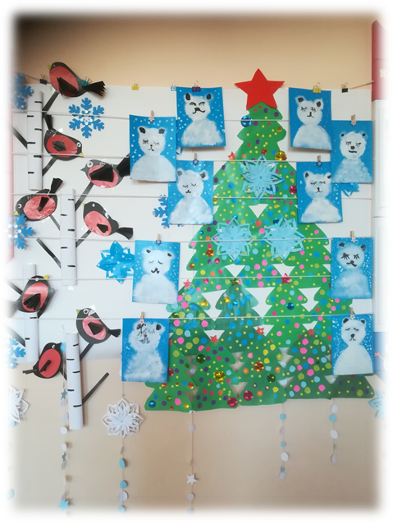
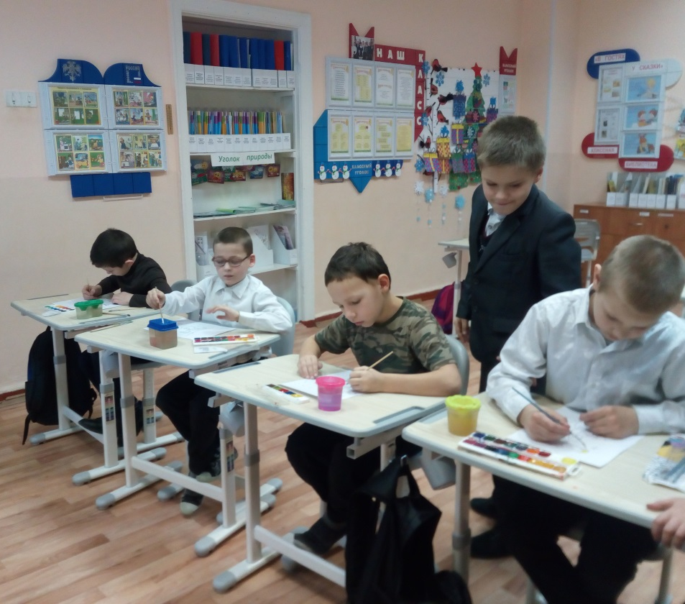
Наше творчество
.
О пользе детского творчества можно говорить много. Это не только свобода для фантазии, но и еще удовольствие.

Slide 19
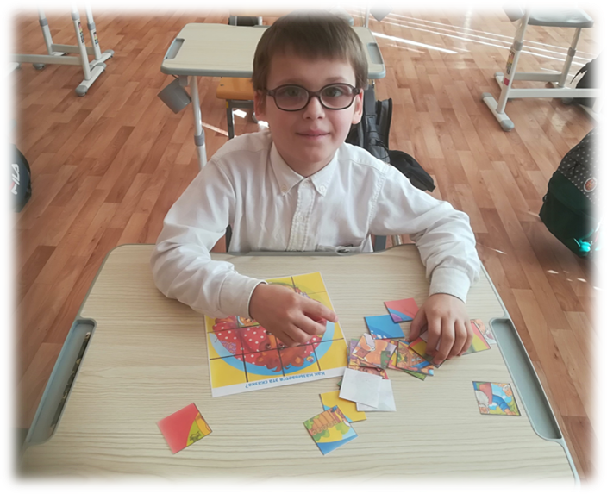
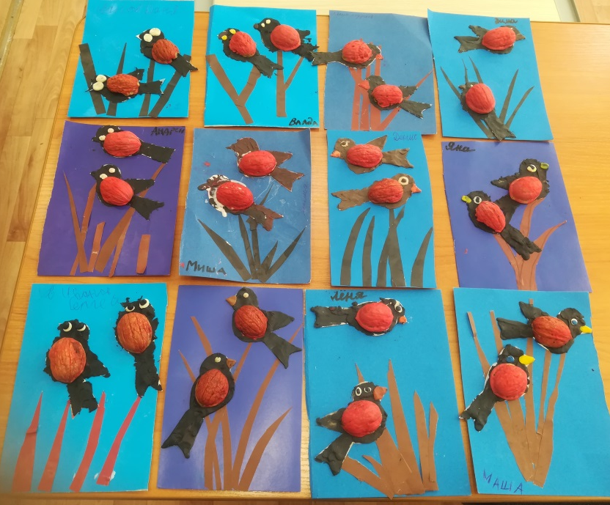
Наше творчество
.

Slide 20
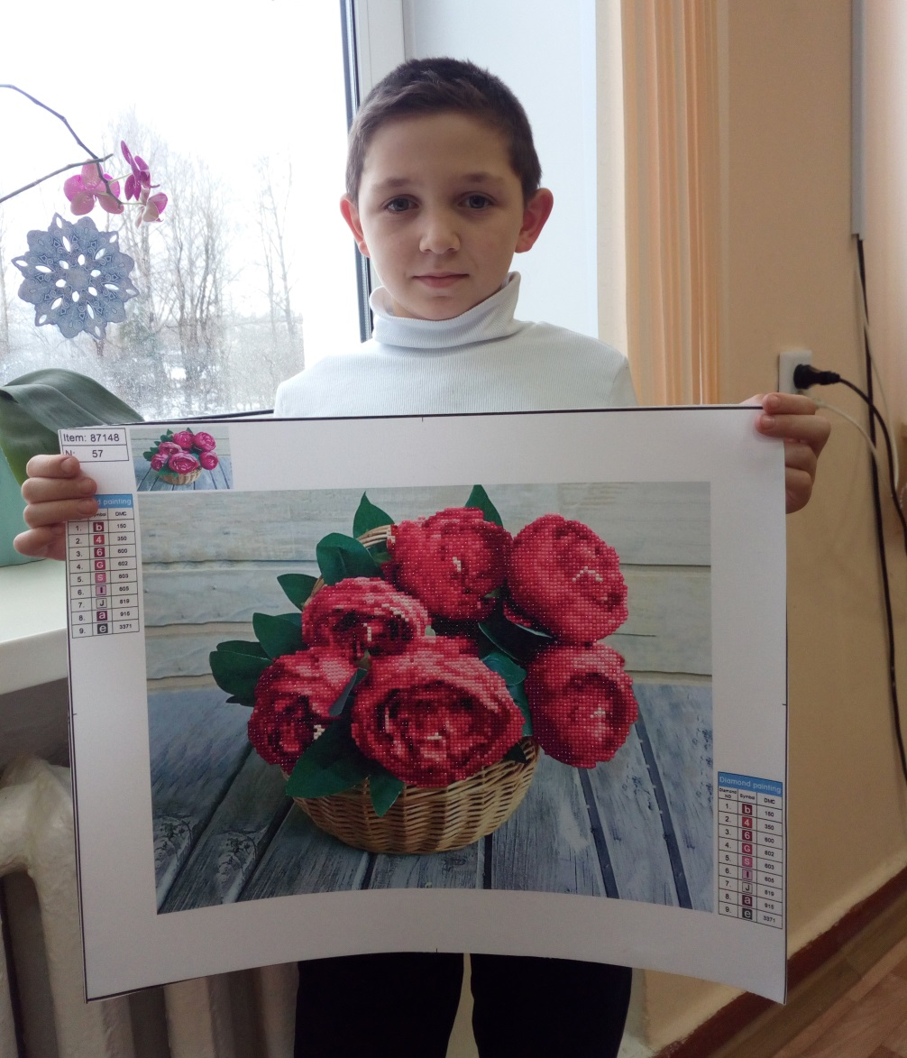
.
Такую красоту из алмазной мозайки Андрей собрал
для нашего заместителя
директора по ВР.

Slide 21
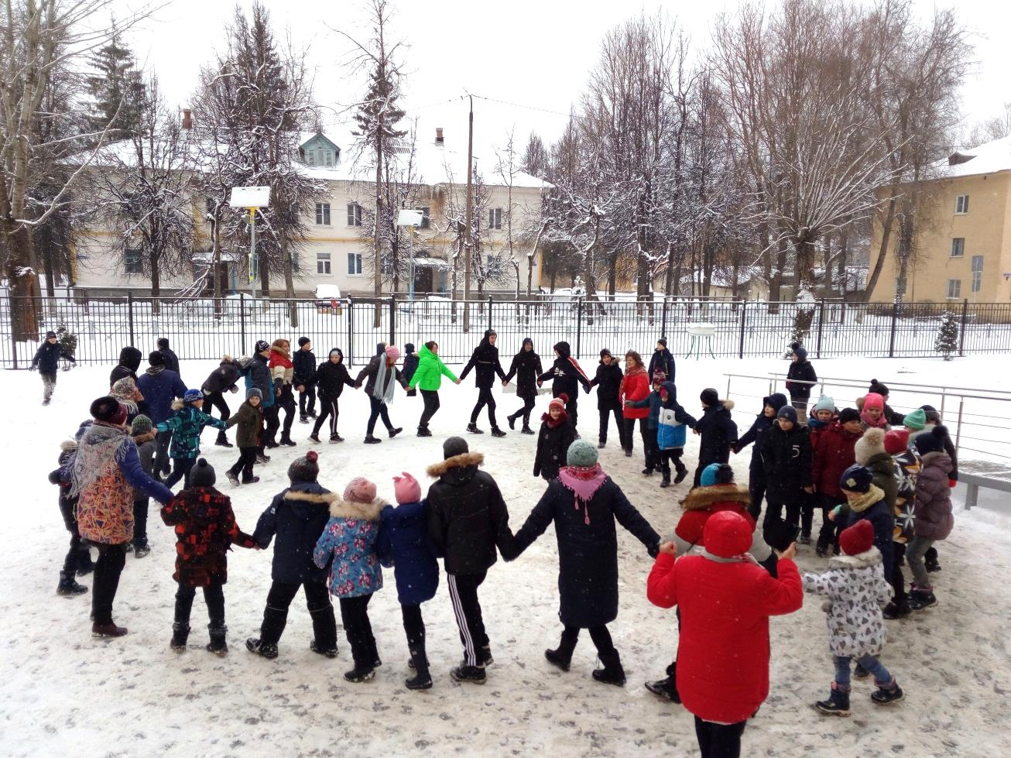
.
Масленица наша, нет тебя краше!

Slide 22
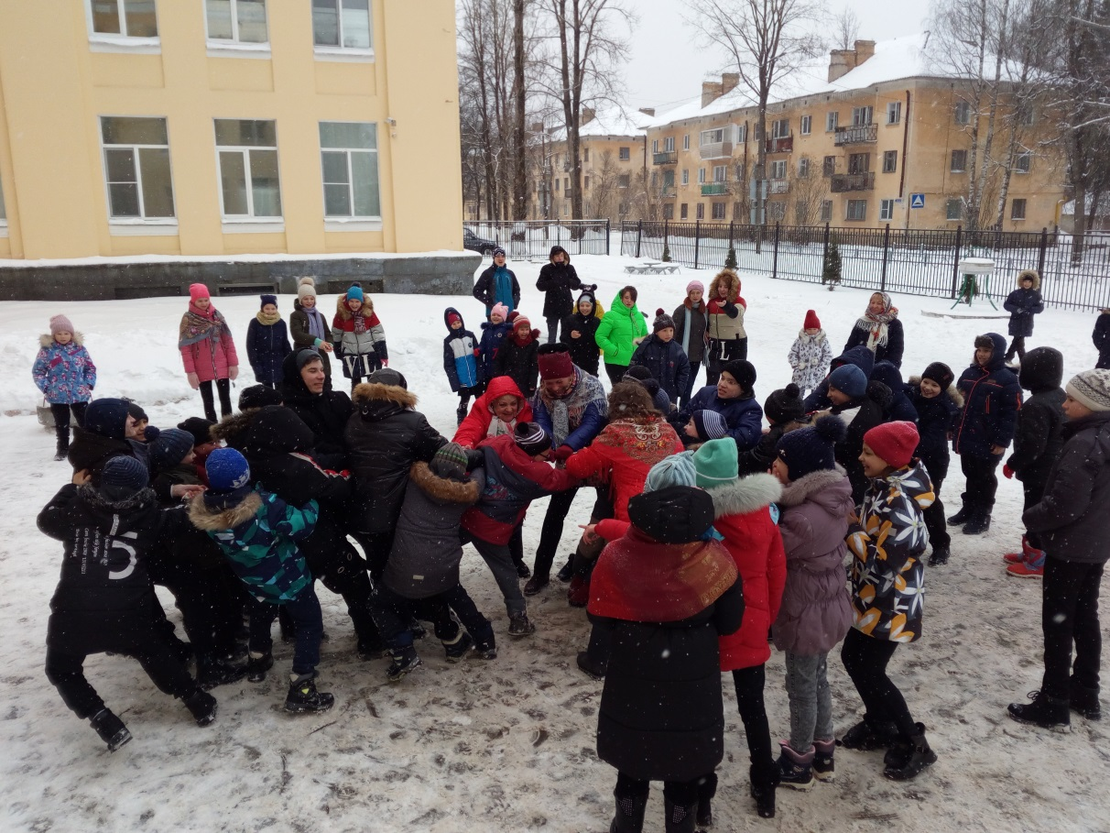
.
Русские народные забавы!
Имеют многовековую историю, они сохранились до наших дней из глубокой старины.
Весилимся и играем в
«перетягивание каната»

Slide 23
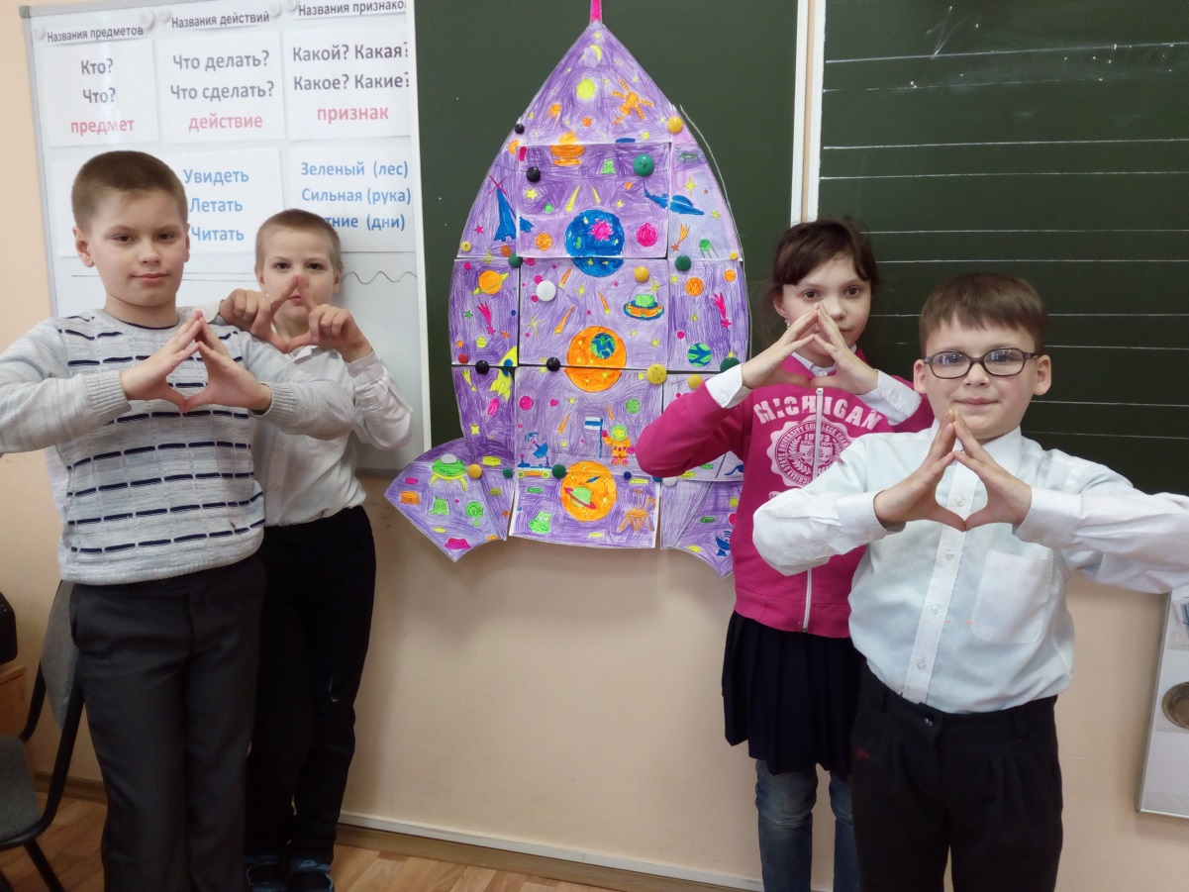
День Космонавтки.
.
Ко дню Космонавтики, прошло не только внеклассное занятие, но и окунулись в космическое творчество.

Slide 24
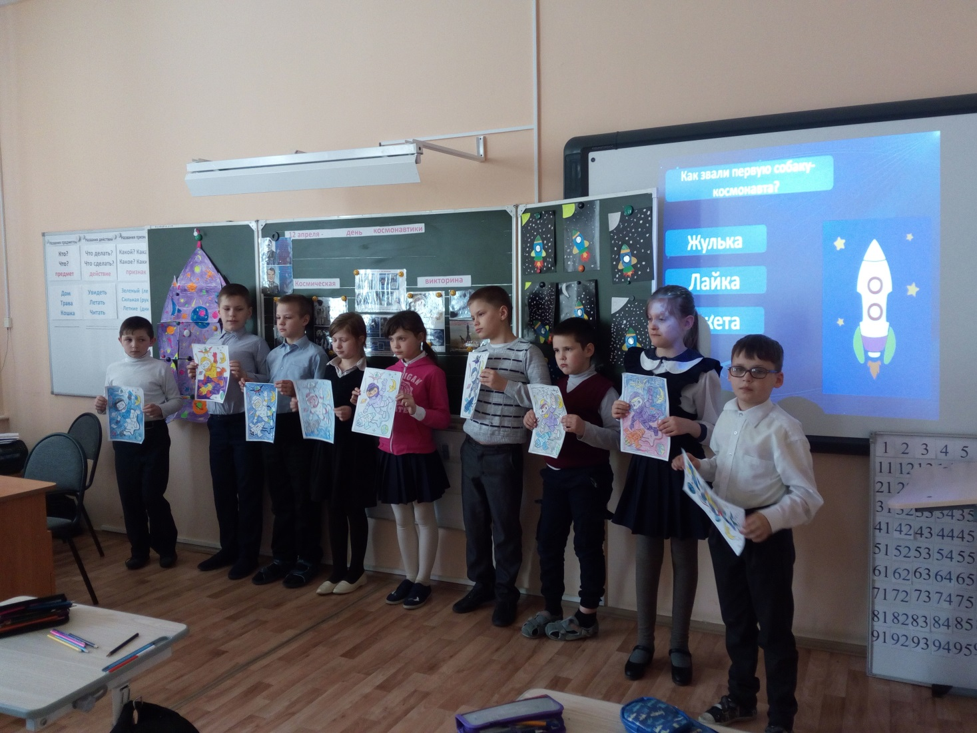
.

Slide 25
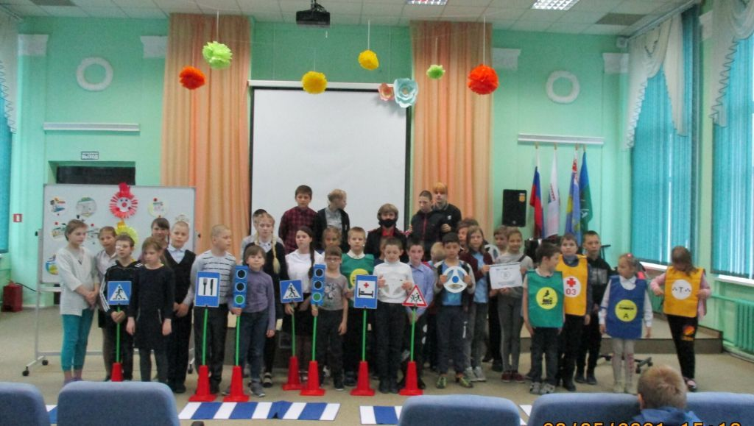
Профилактика дорожно- транспортного травматизма обучающихся.
.

Slide 26
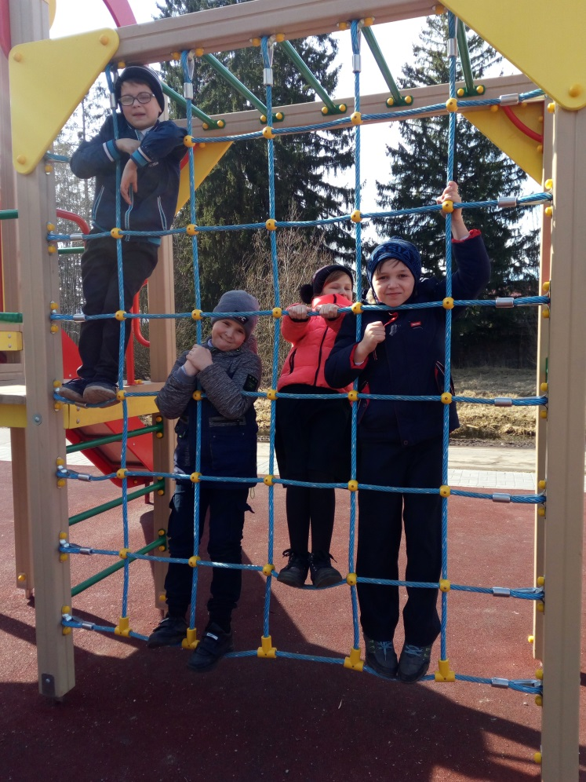
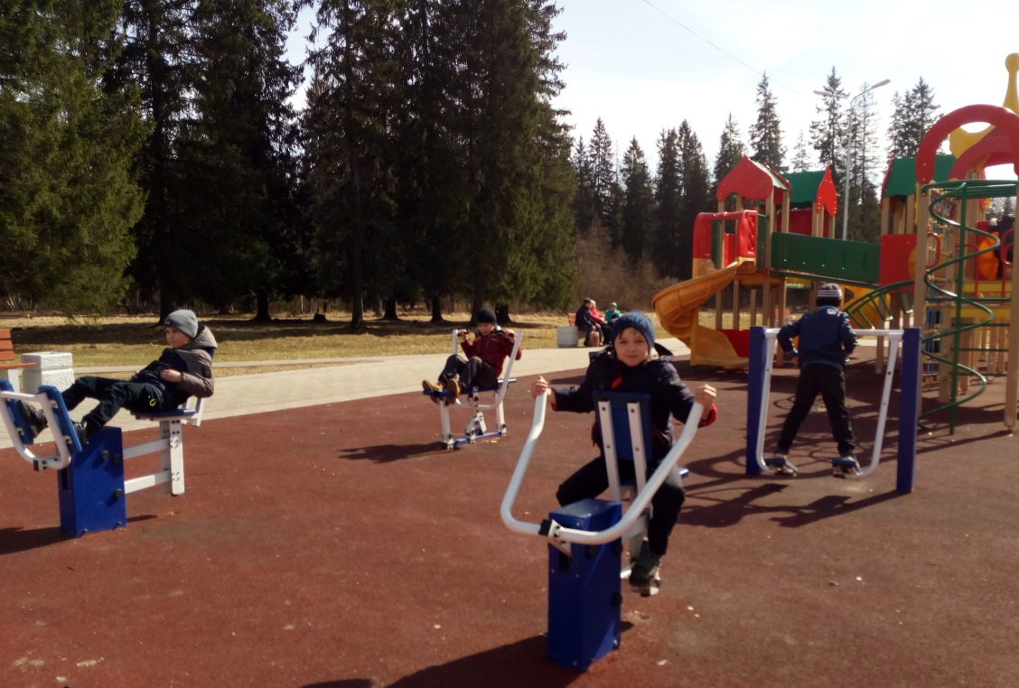
.
Прогулка с пользой для здоровья

Slide 27
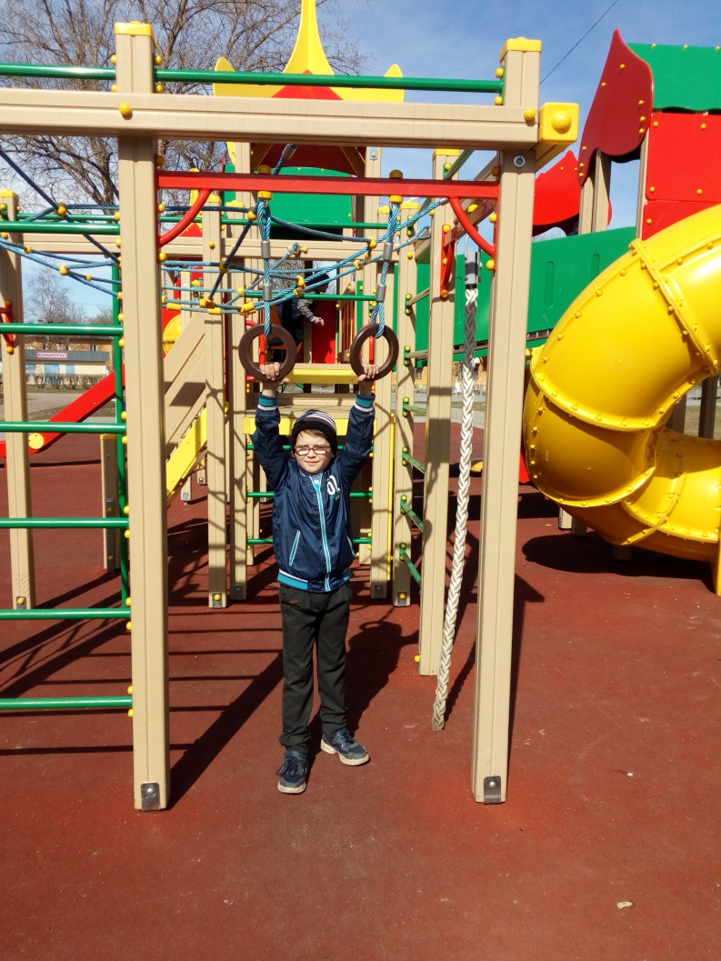
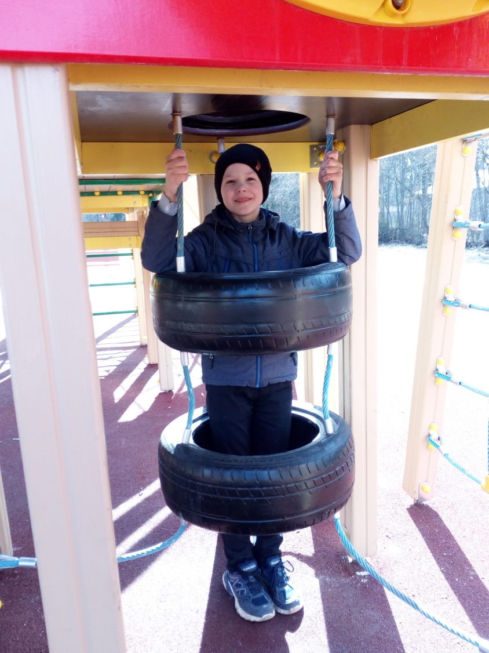
.

Slide 28
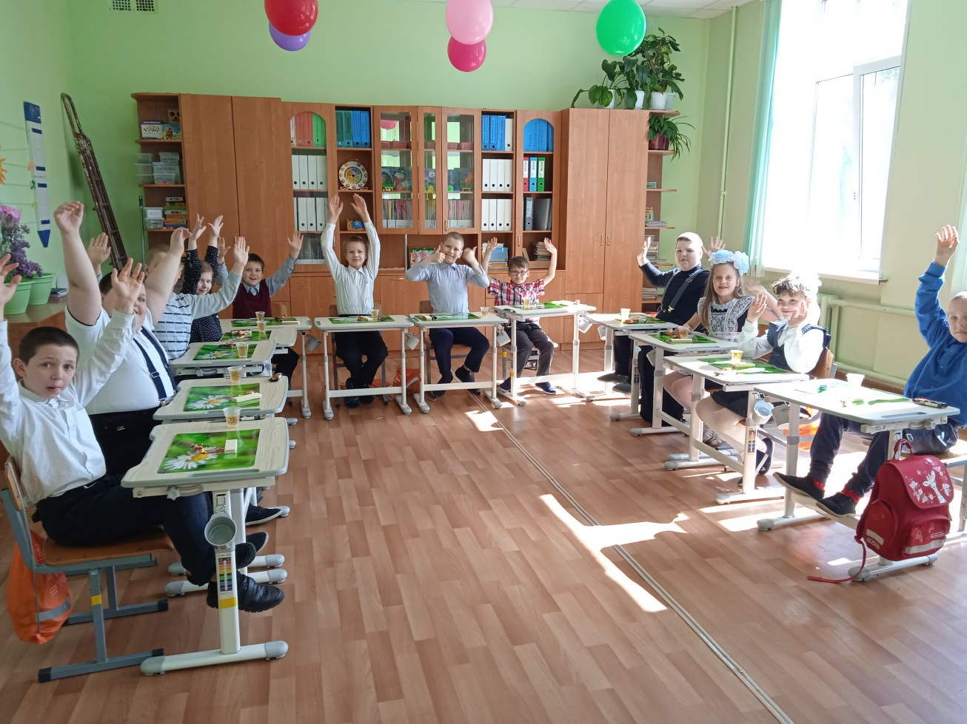
Наш дружный огонёк.
В честь завершения учебного года.
Урраа каникулы!
.

Slide 29
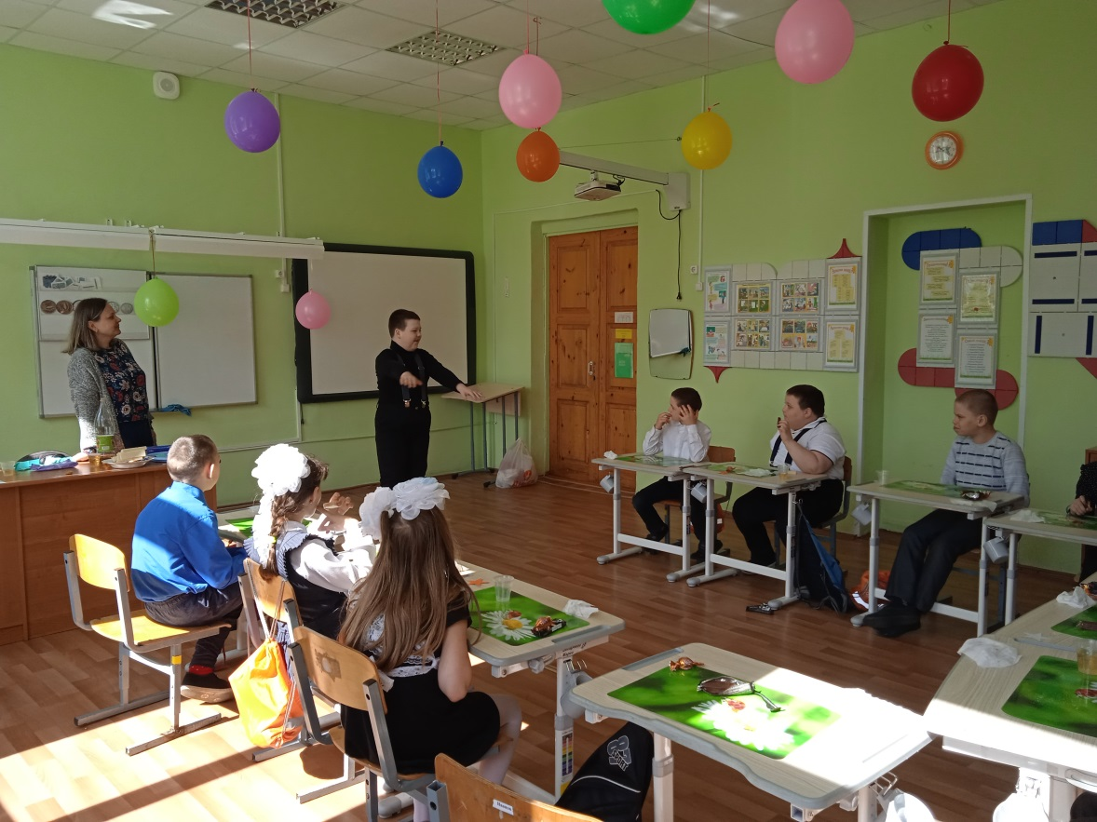
Игра крокодил.
Давайте отгадаем, что нам хочет показать Сергей.
.

Slide 30



